Slide 1
Conceitos básicos de Cloud
Professor:

Slide 2
Cloud Computing

Slide 3
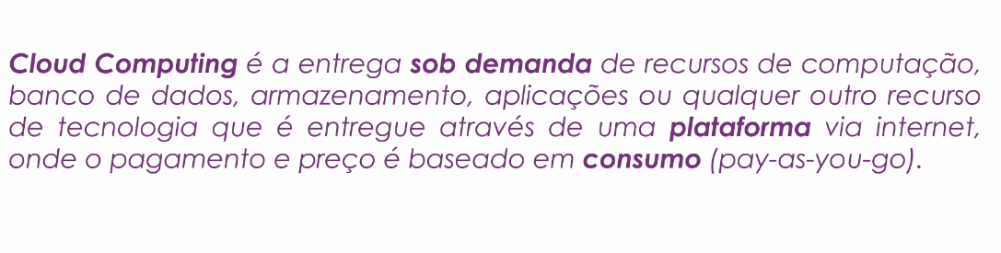
O que é Cloud Computing

Slide 4
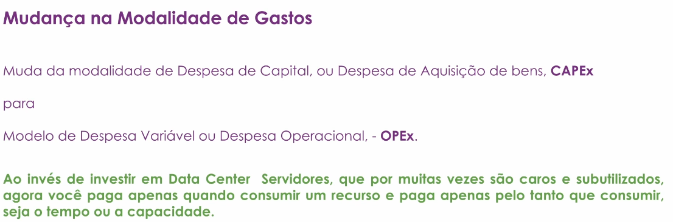
Vantagens de Cloud Computing

Slide 5
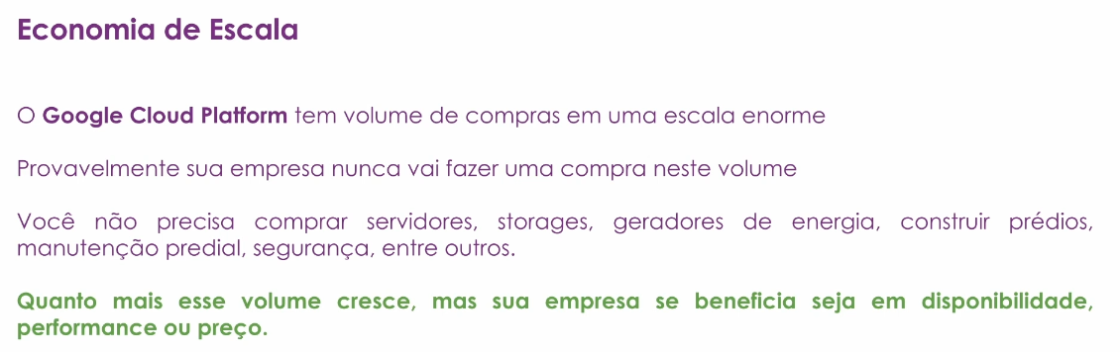
Vantagens de Cloud Computing

Slide 6
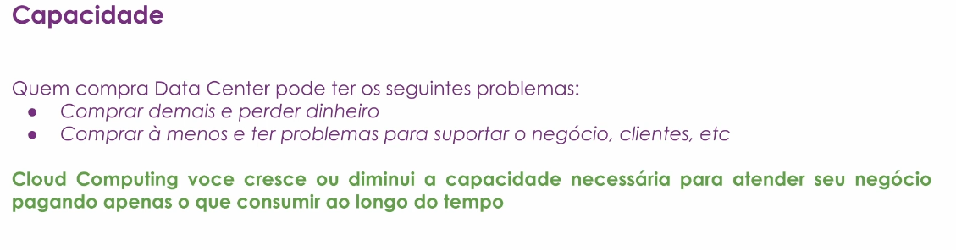
Vantagens de Cloud Computing

Slide 7
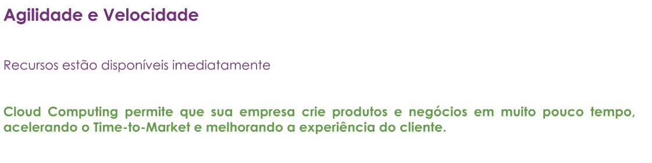
Vantagens de Cloud Computing

Slide 8
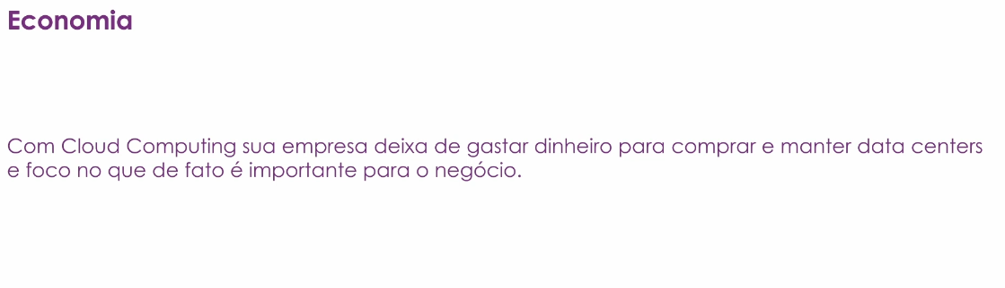
Vantagens de Cloud Computing

Slide 9
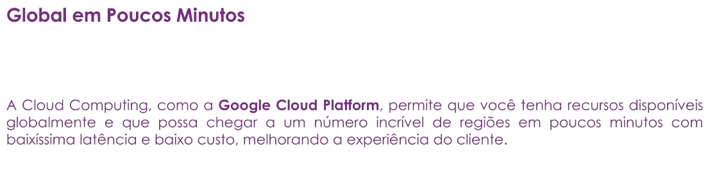
Vantagens de Cloud Computing

Slide 10
Tipos de Cloud Computing

Slide 11
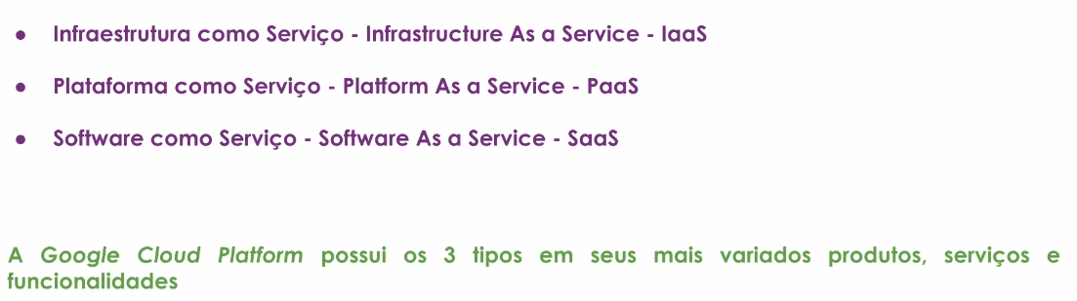
Quais os tipos de cloud computing

Slide 12
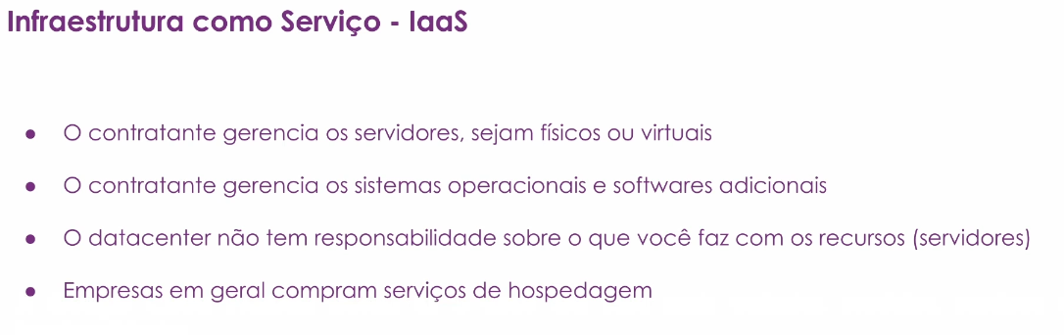
Quais os tipos de cloud computing

Slide 13
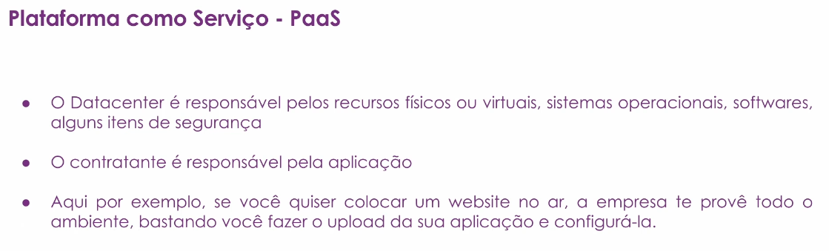
Quais os tipos de cloud computing

Slide 14
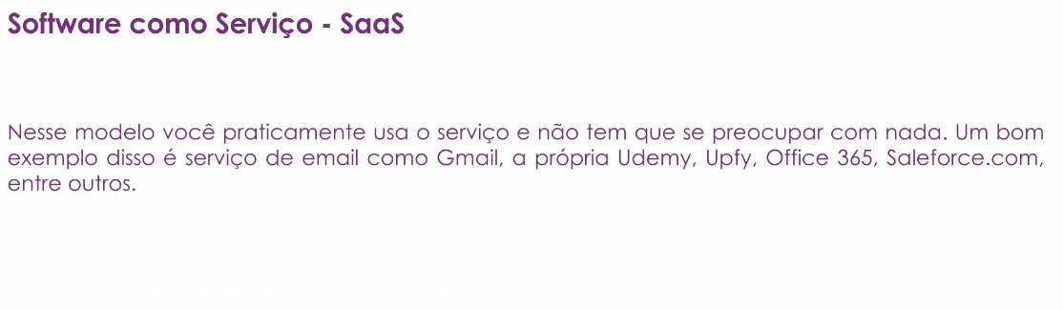
Quais os tipos de cloud computing

Slide 15
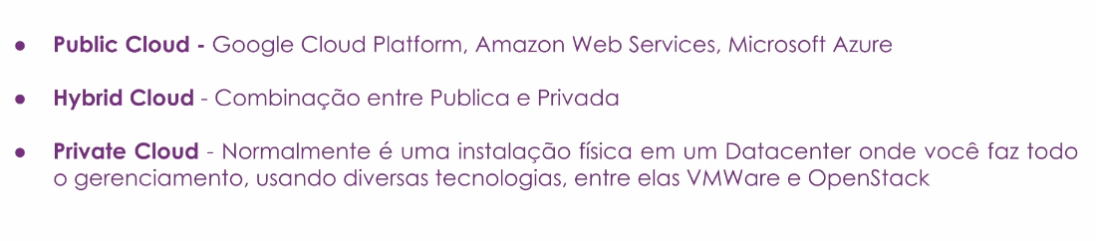
Tipos de Instalações de Cloud Computing

Slide 16
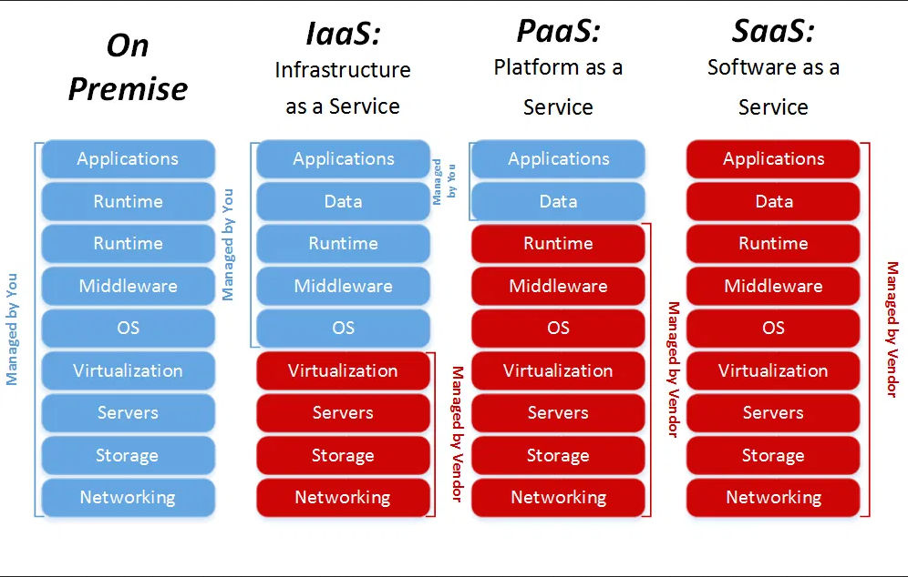
Tipos de Instalações de Cloud Computing

Slide 17
Conhecendo os Serviços da Google Cloud

Slide 18
Alcance Global da Google Cloud

Slide 19
Modelo de Segurança na Google Cloud

Slide 20
Preços na Google Cloud Platform

Slide 21
Criando Conta na Google Cloud

Slide 22
Gastos e Orçamentos

Slide 23
Visão Geral da Console

Slide 24
Serviços de Armazenamento da Google Cloud

Slide 25
Serviços de Computação na Google Cloud

Slide 26
Serviços de Banco de Dados na Google Cloud

Slide 27
Cloud SDK - Ferramenta de Linha de Comando da Google Cloud

Slide 28
Preços na Google Cloud Platform

